Slide 1
高水平运动员心理健康素养研究计划
汇报人：周孟佳

Slide 2
目录：
一、研究的目的和意义
二、文献综述
三、研究方法
四、数据来源和种类
五、预期结果

Slide 3
一、研究目的和意义
研究背景（一）：
2020年9月，国家体育总局与教育部印发了《关于深化体教融合 促进青少年健康发展的意见》体发〔2020〕1号（以下简称为：《意见》）。其中《意见》第三部分的主题为加强体育传统特色学校和高校高水平运动队建设，可见高水平运动队的建设受到了国家极大的关注与重视。 《关于深化体教融合 促进青少年健康发展的意见》，体发〔2020〕1号，2020-09-21

Slide 4
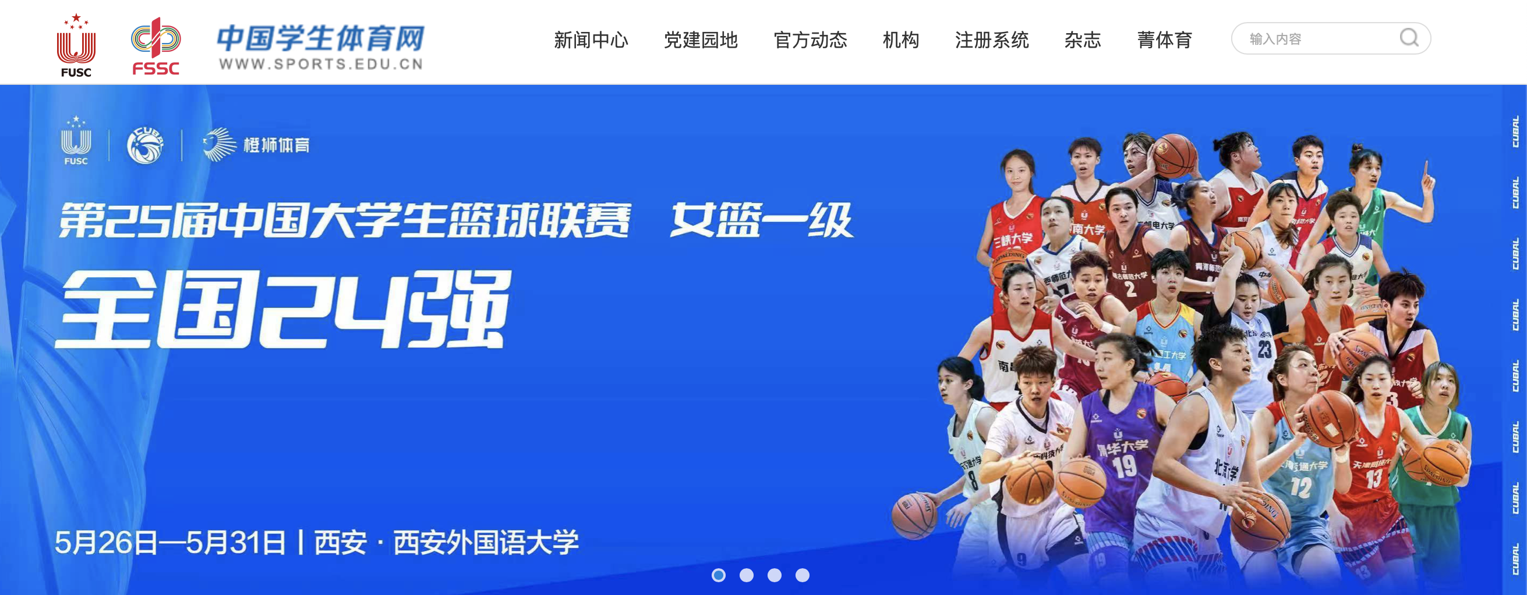
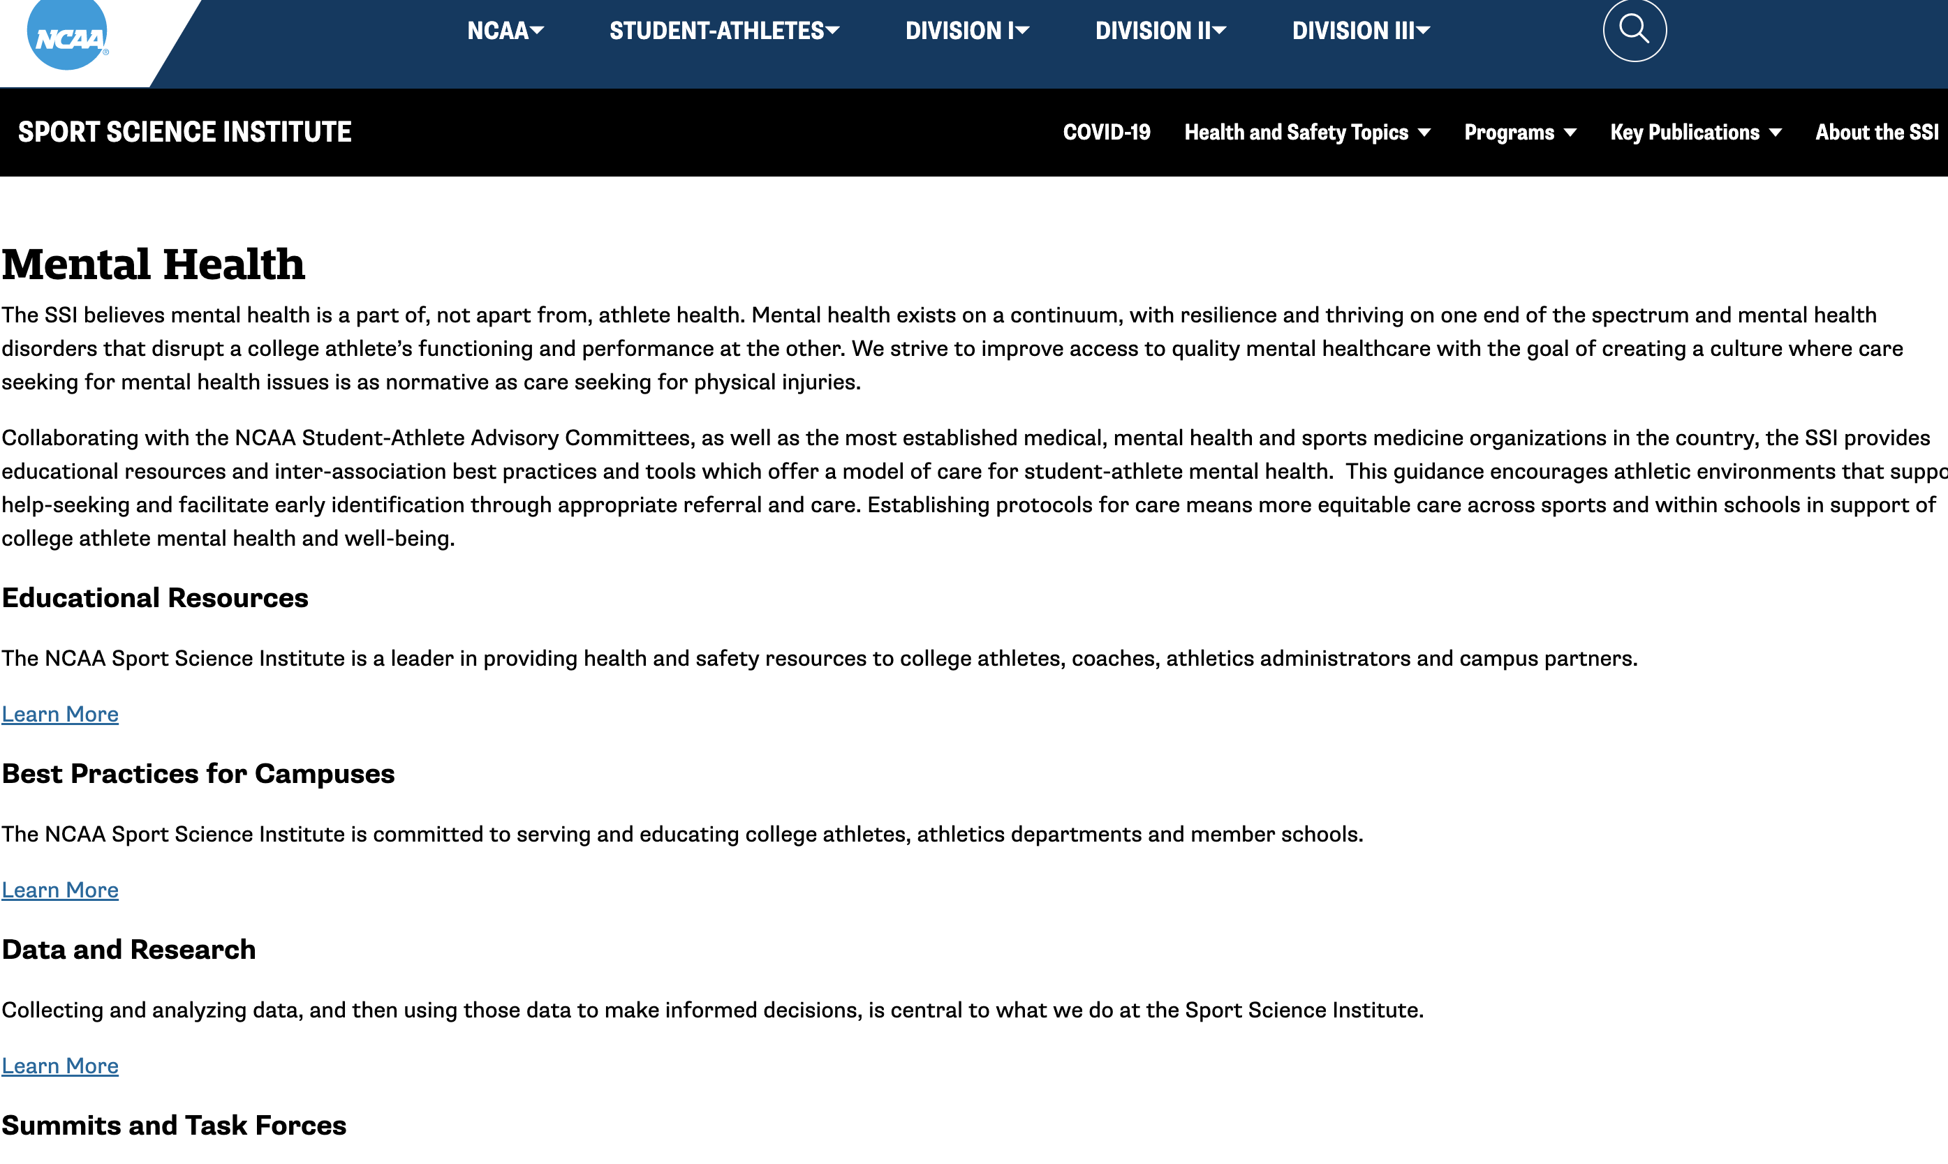
研究背景（二）： 在对比中国大学生体育协会和美国大学生体育协会官网后，发现我们国家的协会官网主要是公布与竞赛与政策相关的内容，但是NCAA的官网中有与心理健康相关的页面。
Notes:
所以我认为我们国家关于高水平运动员的健康与福祉问题关注度不高，也忽略了心理健康应当被置于身体健康同等重要的地位上。

Slide 5
研究目的：
高水平运动员区别于普通大学生与专业运动员，当前各高校心理健康教育部门对高水平运动员群体心理健康教育开展的情况很不平衡，某些高等院校对高水平运动员群体进行心理健康教育的意义认识不足，还没有把这项工作放到应有的位置上。
研究高水平运动员心理健康素养可以有效得了解目标高校中的高水平运动员心理健康素养状况，对于高水平运动员福祉建设有很大的帮助。
Notes:
我认为高水平运动员群体的压力来源较为丰富，有比赛、学业、伤病、人际、自我认同和就业等多方面的压力来源。

Slide 6
研究意义：
研究通过探析高水平运动员群体参加体育运动的程度与心理健康内在的特殊规律，可以为学校开展心理健康教育和管理工作提供科学依据。研究的积极探讨可能对高水平大学生运动员心理健康某个维度产生影响的潜在变量及其影响机制，增加具有明确理论导向的实证研究，为我国高校高水平运动队的心理咨询提供有效的评价与指导。

Slide 7
二、文献综述
（一）国外：
近年来，国外对竞技体育中运动员的心理健康相关研究迅速增加，主要包括对高水平运动员心理健康水平的调查，及其心理健康相关影响因素的研究。
其中，调查高水平运动员心理健康的相关研究从精神疾病角度出发，调查高水平运动员心理健康症状和障碍，发现现役高水平运动员在常见心理症状或障碍的发生率由高到低分别为焦虑或抑郁、睡眠障碍、心理困扰，酒精滥用。

Slide 8
（二）国内
20世纪90年代，我们国家也开始关注高校高水平大学生运动员的心理健康状况，研究主要是采用国内外通用的心理测试量表如SCL－90量表对高水平大学生运动员进行心理测试，以阳性检出率及各因子得分来作为其心理健康水平的判断依据；在对心理健康的影响因素方面，考虑到了运动项目、地域、性别、运动水平及年级等因素，但这些研究结论很不一致，甚至相反。
原因是多方面的，除研究设计方面外，其他原因中既可能与高校领导、教练对高水平大学生运动员心理健康的重视程度以及是否采取了及时的疏导、有效的管理措施有关；也可能与测试时间、测试时的训练强度、比赛任务等因素有关；还可能是其他尚未引起重视的或未知的潜在变量没有给予适当考虑所致。

Slide 9
进入21世纪，研究者们开始意识到心理健康的多维度性，要深层次地了解心理健康，还需进一步探讨影响心理健康某个维度的调节变量或中介变量，而不是仅仅就心理健康问题泛泛而谈。
这时期的研究更多地关注心理行为适应性、人格及其自尊维度、完美主义特质，主观幸福感或生活满意度或训练比赛满意感、应对方式等变量及其对高水平大学生运动员心理健康的影响，
并有针对性地提出改善其心理健康的对策或建议。与前一时期相比，这时期的研究更加细致深入，增加了具有明确理论导向的实证研究，更加注重研究的实效性；而且也开始认识到了高水平大学生运动员双重身份的独特性，有意识地将高水平大学生运动员的心理健康及其某个维度与普通大学生、专业运动员进行比较，探讨他们之间存在的差异。

Slide 10
（三）个人思考
我国研究者从多个角度进行了相关研究，问题较空泛；部分定量研究深度不够，研究设计不够严谨，缺乏明确的理论导向，多数研究直接借鉴国外现成的心理测量量表如SCL－90，而忽视了对量表的本土化和样本的等值性的考虑，这也是导致研究结果不一致的原因之一。

Slide 11
参考文献：
[1]于清,李丹.吉林省运动员大学生心理健康状况调查与分析[].吉林体育学院学报,2008(5)24:88-89.
[2]魏文山,杜兆斌.我国农业高校高水平运动员心理健康状况调查研究[J].山东体育学院学报,2008,24(6):43-44.
[3]郑风景,彭媛.四川省学生运动员心理状况调查与研究[].宜宾学院学报,2008,(6):101-103.
[4]牛伟,陈华.高校高水平运动员心理健康状况调查[].体育学刊,2009,16(9):83 -85 .
[5]徐磊.心理训练对提高高校足球运动员心理健康的实证研究[J].林区教学,2013,(9):112-114.
[6]刘一民.山东省大学高水平运动员心理行为适应性的调查研究[J].广州体育学院学报,2001,(4)21:42-46.
[7]田录梅,张向葵等.运动员与非运动员大学生身体自尊及整体自尊研究[[].心理学探新,2003，(4)23:55-58.
[8]盛绍增,朱礼恒等.大学生男篮运动员人格因素调查与分析[J].体育学刊,2006,(13)5:110-113.
[9]常璞,郑女女.对高校运动员内隐自尊与心理健康的初步研究[J].临沂师范学院学报,2009,31(6):93-96.
[10]张君梅,姚家新.大学生运动员性别、性别角色和生活满意度之间的关系模型[A].第九届全国运动心理学学术会议论文集[C].2010:304-308.
[11]Castaldelli-Maia J.M.,Gallinaro J.G.D.M.E,Falcão R.S., et al. Mental health symptoms
and disorders in elite athletes: a systematic review on cultural influencers and barriers to athletes
seeking treatment[J]. British journal of sports medicine, 2019,53(11):707-721.
[12] Jorm A.F. Mental health literacy Mental Public knowledge and beliefs about mental disorders[J]. The British Journal of Psychiatry,2000,177(5):396-401.

Slide 12
三、研究方法
文献资料法：查阅与运动心理有关的论文。并且在此前提下寻找同本项研究内容有关的信息接下来予以理论分析、系统归纳总结，给研究奠定理论基础。
问卷调查法：共计发放调查问卷150份，其中教练员30份，运动员120份。
数理统计法：运用 Excel软件对所整理的数据进行整理统计。
Notes:
教练员作为运动员的利益相关者，收集教练员的数据对于本文的研究也是至关重要的

Slide 13
四、数据来源和种类
数据来源的研究对象调查为北京3所高校大学生高水平运动员，计划调查对象为120名，每所高校选定40名高水平运动员，年龄在18到24岁。
数据来源于问卷调查结果。

Slide 14
五、预期结果
1、得出高校高水平运动员心理健康素养的现状。
2、分析出高校高水平运动员心理健康素养方面存在的问题。
3、提出提高高校高水平运动员心理健康素质的建议与意见。

